Slide 1
Ona tili
10-sinf
Mavzu:
Badiiy uslub

Slide 2
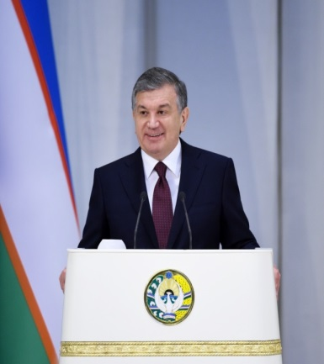
Adabiyot, san’at va madaniyat yashasa, millat va xalq, butun insoniyat bezavol yashaydi.

Slide 3
Badiiy matn
Bostirma tagida, bo‘yin-boshini kattakon eski sholro‘mol bilan tang‘ib, qo‘lida rapida, ikki yuzi tandirdan endi uzilgan kulchadek qizarib-bo‘g‘riqib non yopayotgan onasi uni:
– Ebi, o‘zimdi sahroyi ulimmi? Araz-durazing arib-tarqab keldingmi,
bolam? – deya, yaxshi tanimagan bo‘lib chap kaftini peshanasiga soyabon qilgancha, kulimsirab qarshi oldi.

Slide 4
Bilib oling!
Ma’lum bir voqelikni badiiy tasvir vositalari orqali obrazli ifodalovchi va shu yo‘l bilan tinglovchiga estetik ta’sir etuvchi nutq uslubi……………….. deyiladi.
badiiy uslub

Slide 5
Obrazlilik va estetik ta’sir etish
Ko‘k yuzida suzib yurgan bulut parchalari oftobni bir zumda yuz ko‘yga solyapti. Oftob har safar bulut ostiga kirib chiqqanda bahor kelganidan bexabar, hanuz g‘aflatda yotgan o‘t-o‘lanni, qurt-qumursqani uyg‘otgan, avvalgidan ham yorug‘roq, avvalgidan ham issiqroq shu’la sochayotganday tuyuladi.

Slide 6
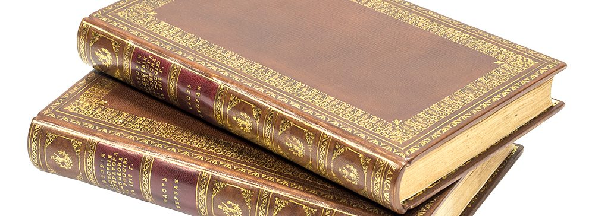
Bilib oling!
Badiiy nutqda til leksikasining barcha qatlamlari ishtirok etadi. Chunki ilmiy va publitsistik uslublar ijtimoiy hayotning u yoki bu sohasini ifodalasa, badiiy uslub inson faoliyatining turli qirralarini o‘zida aks ettiradi, barchaga taalluqli bo‘ladi.

Slide 7
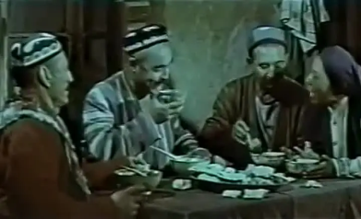
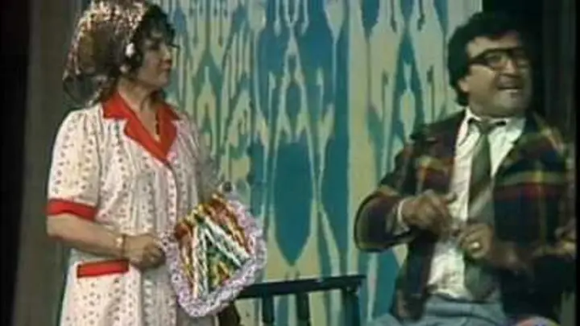
Badiiy uslubda qahramonlar nutqida oddiy nutq so‘zlari, sheva, vulgarizmlardan ham foydalaniladi. Shuning uchun badiiy uslub aralash uslub deb ham hisoblanadi, chunki bu uslubda so‘zlashuv va kitobiy uslublarga xos o‘rinlar ham uchraydi. Unda turli kasb-hunar, fan-texnika, xalqning ijtimoiy hayotiga tegishli rang-barang so‘zlar qo‘llaniladi.

Slide 8
3-mashq
Fikrlamoq, xayolot, borliq, yashnagay, demak, jilmaymoq, zumrasha, rezonans, tenglama, paxmoq, ocherk, talmeh, boqiy, istiqbol, girgitton, bo‘g‘in, mavjlanmoq, binobarin, dilkusho, bildirgi, talpinmoq, saxovat, hujayra, plazma, ag‘yor, nazorat qilmoq, to‘rtburchak, tovush, orombaxsh, faxr etmoq, tanqis, opoqi, yovqur.

Slide 9
Esda saqlang!
Ag‘yor- raqib, dushman
Borliq – inson ongi va sezgisidan tashqaridagi dunyo, olam.
Yovqur – qo‘rqmas, dovyurak
Orombaxsh – tinchlik, xotirjamlik bag‘ishlovchi
Xonaga bahor havosining orombaxsh nafasi kirdi.

Slide 10
Badiiy uslubda iboralar
Nutqda ibora, tasviriy ifoda va maqollar ham ma’lum uslubiy vazifa bajaradi. Bir yoqadan bosh chiqarmoq iborasi badiiy nutqqa mansub bo‘lsa, bir jon, bir tan bo‘lmoq iborasi umumnutqqa xosdir. Yozuvchi va shoirlarimiz ham ibora va maqollar ijod qilishadi: O‘likning yog‘ini, tirikning tirnog‘ini yeydi bu. (Abdulla Qahhor)
O‘qsiz soldat - qilichsiz qin. (Oybek)

Slide 11
Mustaqil bajarish uchun topshiriq
Agar dardni sezayotgan bo‘lsangiz, demak, tiriksiz. Agar
boshqalarning dardi uchun joningiz achiyotgan bo‘lsa, demak, … siz.
(L. Tolstoy) Nuqtalar o‘rnini to‘ldiring.
Rahmdil.
Dardkash.
Inson.
Do‘st.

Slide 12
Bilimingizni sinab ko‘ring!
Badiiy uslubning
o‘ziga xos
xususiyatlari

Slide 13
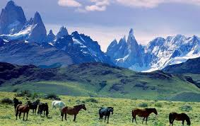
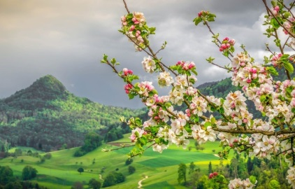
Mustaqil bajarish uchun topshiriq:
Tabiat tasviri asosida badiiy matn tuzing.

